Slide 1
Metabolismus bílkovin biosyntéza

Slide 2
Biosyntéza bílkovin
Primární struktura - pořadí aminokyselin.
Aktivace AMK probíhá v cytoplazmě
Definitivní podoba aktivované AMK je aminoacyl-t-RNA
AMK musí být připojena ke „správné“ t-RNA se správným tzv. antikodonem komplementárním s kodonem kódující danou aminokyselinu v pořadí tripletů na m-RNA.
Pomocí adenosintrifosforečné kyseliny obsahující makroergické vazby.

Slide 3
Dvoustupňový průběh aktivace AMK
aminoacyl-adenylát
aminoacyl-AMP
Aminoacyl-AMP + t-RNA
Aminoacyl-t-RNA

Slide 4
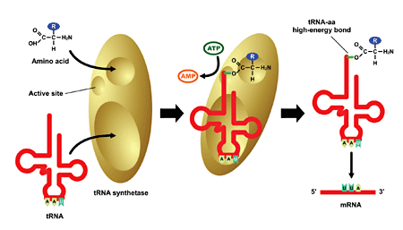
Proces je enzymově řízený

Slide 5
Transkripce
Probíhá v jádře.
DNA se pomocí enzymu v určitém úseku rozdvojí a dojde k přepisu pořadí nukleotidů v DNA na principu komplementarity bází na pořadí nukleotidů m-RNA.
„Tvoří se od 5´konce ke 3´konci vlákna, nebo-li od N-konce k C- konci
komplementární báze: A=U, G Ξ C
Syntéza je katalyzována RNA polymerázou. Ta má schopnost rozpoznat a specificky se vázat na přesně stanovený úsek DNA, tzv. promotor. Od něj pak RNA polymeráza zahajuje transkripci a pokračuje v ní až narazí na specifický signál ve struktuře DNA –terminátor, kde transkripci ukončí.
Všechny typy RNA : m-RNA, r-RNA, t-RNA vznikají jako přepis pořadí nukleotidů DNA pomocí komplementarity bází. Báze se pojí fosfodiestérovými vazbami do polyribonukleotidového řetězce. Jejich syntézu řídí tři specifické RNA polymerázy( 3 kyseliny).
Další schema

Slide 6
Translace
Překlad pořadí nukleotidů z m-RNA do pořadí aminokyselin polypeptidového řetězce
Probíhá v ribozómu. Ten je tvořen r-RNA. Ribozóm se skládá ze dvou podjednotek, kterév klidové fázi jsou oddělené.
Translace je zahájena tvorbou iniciačního komplexu: menší podjednotka ribosomu se spojí s iniciační methionyl- t-RNA (Met-tRNA_{i}), m-RNA,GTP a další iniciační faktory( specifické proteiny).
Iniciační komplex je schopen vyhledat na m-RNA iniciační kodón AUG a je schopen odlišit vnitřní AUG signalizující methionin uvnitř peptidu.
Připojí se větší podjednotka ribosomu, GTP se hydrolyzuje( energie) a uvolní se iniciační faktory. Ribosom je připraven na syntézu bílkoviny.
Popsaný proces – iniciace

Slide 7
Elongace – fáze translace
Aminokyseliny jsou na místo biosyntézy přinášeny t-RNA, které jsou specifické pro každou AMK.
20 proteinogenních AMK. Každá t-RNA je schopna nést pouze jeden druh AMK. Ve skutečnosti je v buňce 50 – 60 druhů t-RNA, což značí, že pro jednu AMK více druhů t-RNA.
Ribozóm obsahuje dvě navzájem komunikující dutiny označované jako P-místo ( peptidové místo) a A místo (místo vstupu nového aminoacyl-t-RNA). Současně v ribozómu mohou být dvě t-RNA s navázanými aminokyselinami.
1.fáze elongace: Iniciační methionyl-tRNA se váže na P místo, vstup nové aminoacyl-tRNA na A místo ( vše na principu kodon – antikodon)
2.fáze: transpeptidace Účinkem enzymů obsažených ve větší podjednotce ribosomu dojde k uvolnění esterové vazby peptidu (methioninu) z t-RNA v P místě a k přesunu peptidu(meth) a připojení peptidickou vazbou k AMK vázané na t-RNA v A místě.
3.fáze: translokace - dojde k vzájemnému pohybu ribosomu a vlákna m-RNA – k translokaci – vždy od 5´ k 3´ konci o délku tří nukleotidů ( o jeden kodon). Peptid z A místa přešel do P místa a celý cyklus se opakuje.
4. fáze: terminace - celý cyklus se opakuje dokud v A místě není terminační kodon
( UAA, UAG, UGA).
Neexistuje t-RNA, která by byla schopna reagovat s těmito kodony. Existuje speciální bílkovina(„release factor“), která obsadí A-místo,uvolní peptid z vazby na t-RNA v P místě a způsobí rozpad ribosomu na podjednotky.

Slide 8
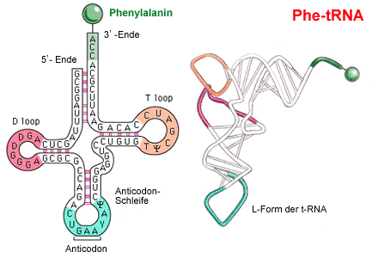
t-RNA nesoucí aminokyselinu obsahující antikodon komplementární s kodonem na m-RNA.

Slide 9
Ribozóm - translace

Slide 10
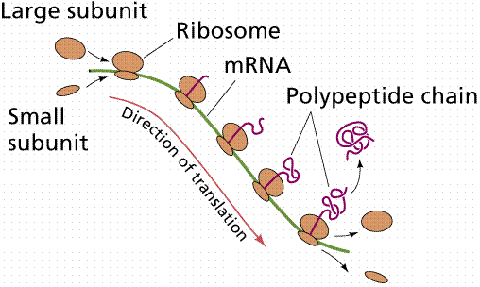
Na jediném vláknu m-RNA se může nacházet současně větší počet
ribosomů v různém stadiu tvorby téhož peptidu – polysom ( polyribosom)

Slide 11
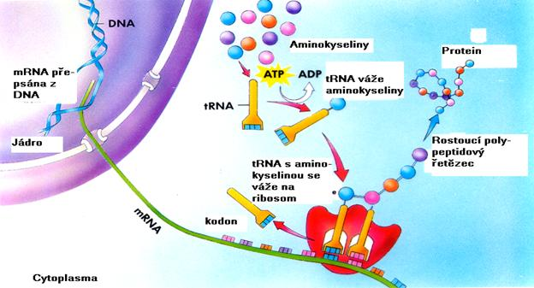
Proteosyntéza (podle: Raven P.H., Johnson G.B.: Biology, 3rd Ed., Mosby, London, 1992)

Slide 12
Syntéza bílkovin - video
From RNA to Protein Synthesis - YouThttp://www.youtube.com/watch?v=Njxobg
http://student.ccbcmd.edu/~gkaiser/biotutorials/protsyn/translat.html
translace

Slide 13
Zdroje:
Video, obrázky:
Literatura:
http://www.johnkyrk.com/DNAtranscription.html
http://www.newsperuvian.com/dna/dna-transcription/
http://www.biokurs.de/skripten/13/bs13-5.htm
http://sectiocadaveris.wordpress.com/artikel-kedokteran/antibiotik-untuk-infeksi-saluran-kemih
http://www.emc.maricopa.edu/faculty/farabee/biobk/biobookprotsyn.html
http://ciselniky.dasta.mzcr.cz/hypertext/200630/hypertext/GOAAA.htm
http://commons.wikimedia.org/wiki/File:Ribosome_mRNA_translation_en.svg
From RNA to Protein Synthesis - YouThttp://www.youtube.com/watch?v=Njxobg
http://student.ccbcmd.edu/~gkaiser/biotutorials/protsyn/translat.html
http://journals.prous.com/journals/dnp/20061906/html/dn190347/images/fig1.gif
Čársky, J a kol. Chemie pro III. ročník gymnázií. 1. české vyd. Praha: SPN, 1986.
Kolář, K. a kol. Chemie (organická a biochemie) II. pro gymnázia. 1. vyd.Praha: SPN, 1997
Svoboda, J., Kratochvíl, B. Chemie pro střední školy 2b. 1.vyd. Praha: Scientia,spol.sr.o., pedagogické nakladatelství
Habermann V.,Černý R., Kotyza J. Přehled základů biochemie.dotisk. Praha:Karolinum, 1993

